Slide 1
Проектирование больших систем на С++
январь 2026
Оптимизация кода

Slide 2
Прежде всего
«Преждевременная оптимизация – корень всех зол»
– Дональд Кнут
Сначала профилируем, выявляем узкие места и работаем с ними в порядке их влияния на метрику
Используемые или реализованные алгоритмы могут быть узким местом – лучше начать с них

Slide 3
Профайлеры
perf
Очень низкий overhead (1–5%)
Можно профилировать релиз-сборки
Только на Linux, причем не всех
Короткие функции замеряются менее точно

Slide 4
Профайлеры
Visual Studio Profiler
Удобный GUI, встроен в Visual Studio
Flamegraph
Только на Windows
Точность меньше, чем у perf

Slide 5
Профайлеры
gprof
Простой
Доступный
Устарел
Иногда искажает время выполнения

Slide 6
Профайлеры
Valgrind/Callgrind
Моделирует команды процессора и обращение к памяти
Покажет детали по каждой строчке
Очень медленный, до 10-50 раз
Иногда искажает поведение процессора и кэшей

Slide 7
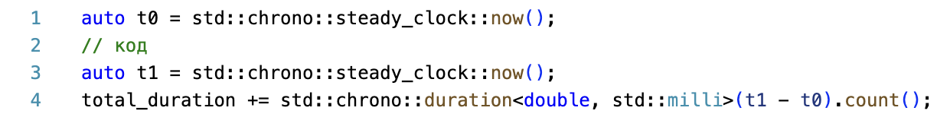
Профайлеры
Вручную

Slide 8
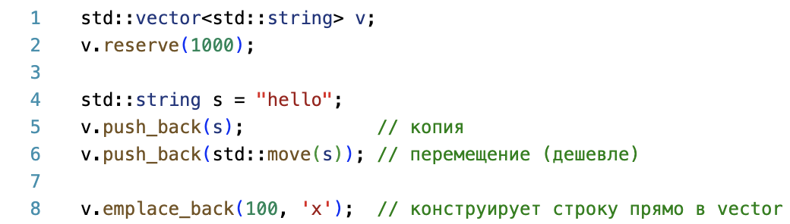
Избегаем лишних копий

Slide 9
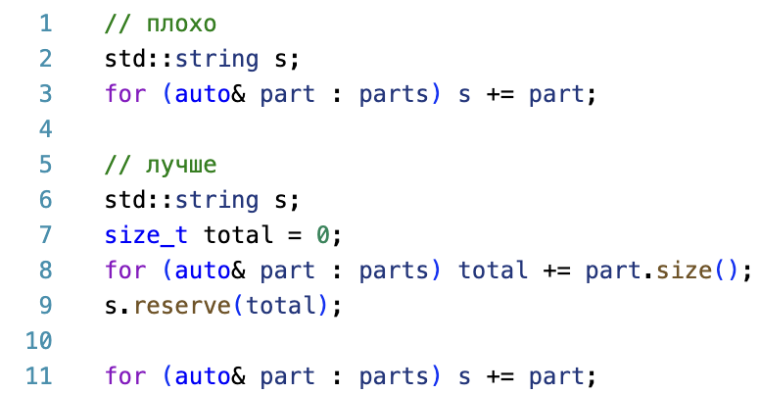
Резервируем память если возможно

Slide 10
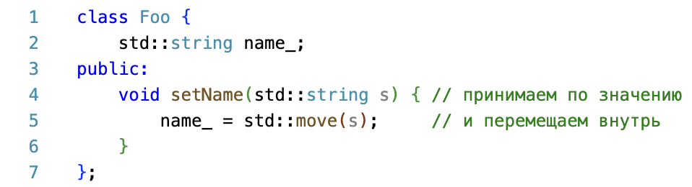
По значению или по ссылке?
маленькие типы (int, double, маленькие struct) - обычно по значению
большие объекты (std::string, vector) - const& или “по значению + move”

Slide 11
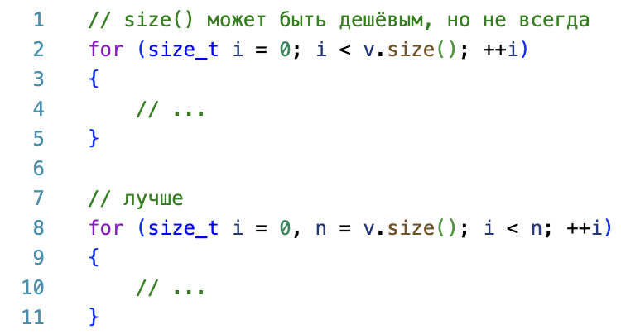
Нетривиальные проверки в циклах

Slide 12
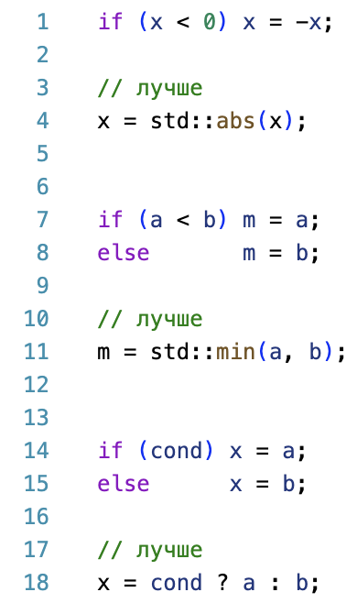
Избегаем ветвления

Slide 13
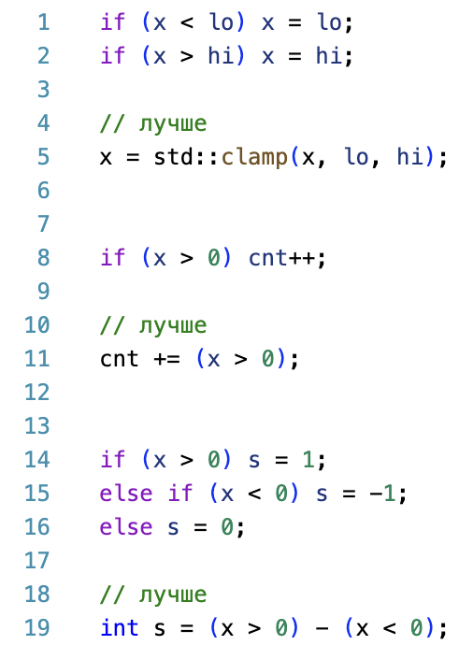
Избегаем ветвления

Slide 14
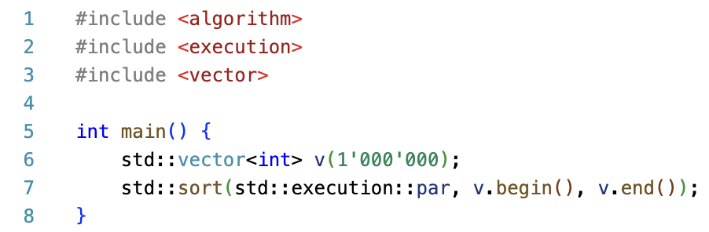
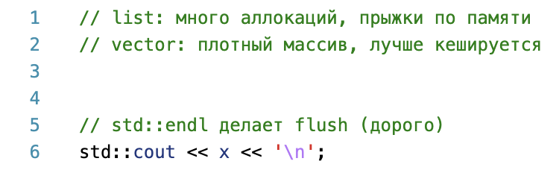
Разное
используем параллельные вариации алгоритмов STL (C++17)

Slide 15
Опции компилятора
-O2 или -O3 - GCC/Clang
-DNDEBUG - убирает assert
-march=native - если можно привязаться к конкретной машине
-flto - Link Time Optimization

Slide 16
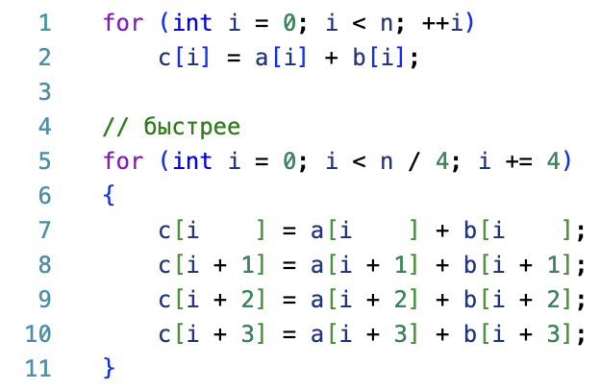
SIMD
SIMD (Single Instruction, Multiple Data) — одна инструкция обрабатывает сразу несколько элементов данных

Slide 17
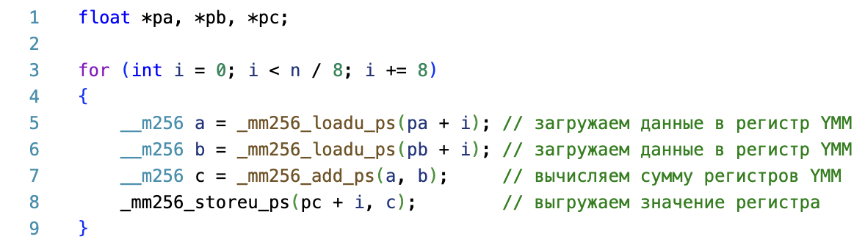
SIMD
x86

Slide 18
SIMD
x86
Расширение | Регистр | Ширина
SSE | XMM | 128 бит
AVX | YMM | 256 бит
AVX2 | YMM | 256 бит
AVX-512 | ZMM | 512 бит
https://www.intel.com/content/www/us/en/docs/intrinsics-guide/index.html

Slide 19
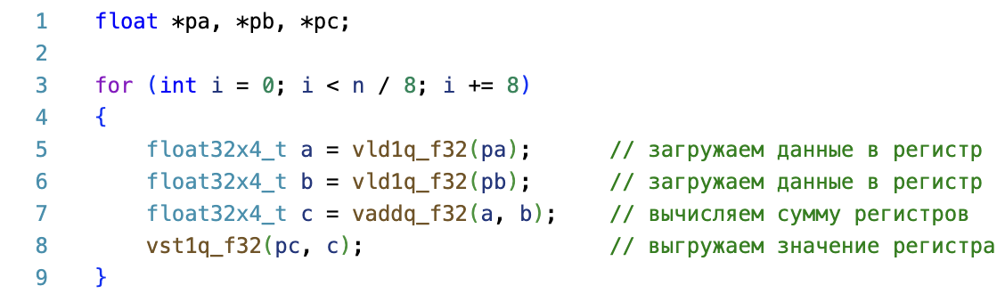
SIMD
ARM NEON

